Slide 1
안드로이드 익명 채팅 어플 개발 최종발표
팀원 : 박영준, 송성빈, 박명수, 최인식
2014.01.02

Slide 2
목차
01 개발 동기 및 목적
02 개발환경
03 전체 프로그램 구조
04 서버 구조 및 기능
05 클라이언트 구조 및 기능
06 시연
07 결과 및 한계점

Slide 3
개발 동기 및 목적
01
강의 별 채팅방
자유로운 정보 공유 및 강의(교수) 평가

Slide 4
개발 환경
02
Windows7
Eclipse + Android SDK
Java

Slide 5
전체 프로그램 구조
03
Server
Client
ServerSocket Listen
1
Connect Server Socket
Client Socket Thread
2
Input Thread
Client Socket Thread
3
Output Thread
Client Socket Thread
…

Slide 6
서버 구조 및 기능
04
Server
ServerThread
수강편람 로드 및 파싱
클라이언트 접속 대기
쓰레드 생성
브로드캐스트 메시지 전송
쓰레드 삭제
입출력 스트림 생성
클라이언트 메시지 수신
강의 목록 전송
서버로 브로드캐스트 요청
수강편람 로드 및 파싱
쓰레드 생성

Slide 7
서버 구조 및 기능
04
ExcelHandler
SubjectInfo
수강편람(xlsx) 로드
과목명, 학수번호, 분반 추출
강의정보 리스트에 저장
과목명
학수번호
분반
강의정보 리스트에 저장

Slide 8
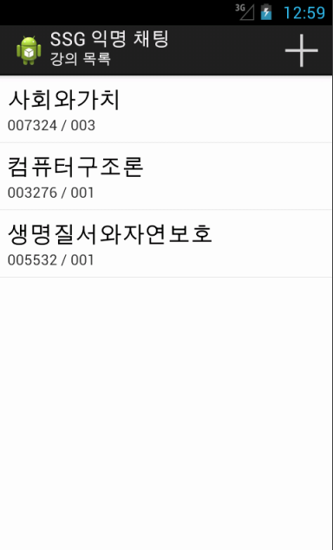
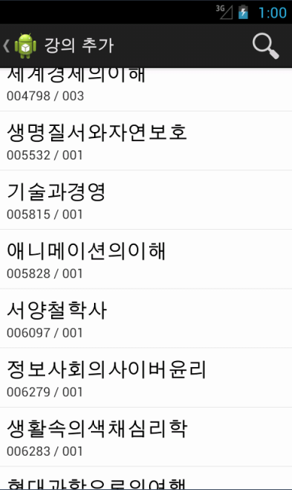
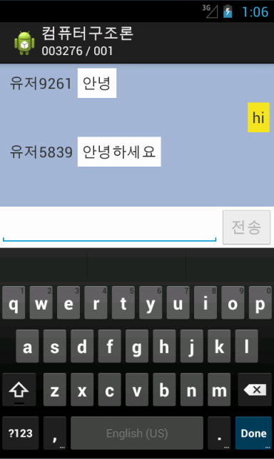
클라이언트 구조 및 기능
05
총 3개의 액티비티(화면)으로 구성
채팅방 리스트
강의 리스트
채팅 화면

Slide 9
클라이언트 구조 및 기능
05
SubjectListActivity
ChattingRoomListActivity
서버로 강의 목록 요청
강의 목록 수신
수신된 목록 리스트에 저장
리스트를 화면에 출력
강의선택 및 채팅방 생성
생성된 채팅방 리스트 출력
채팅방 입장
채팅방 입장
강의선택 및 채팅방 생성

Slide 10
클라이언트 구조 및 기능
05
ChattingActivity
채팅방 ID 생성
디바이스 ID 가져오기
임의의 유저 ID 할당
메시지 조합 및 전송
메시지 수신 및 파싱
대화 내용 출력
채팅방ID : 각 채팅방을 고유하게 식별
디바이스ID : 자신이 보낸 메시지를 식별
유저ID : 다른 사용자들의 메시지를 구분
채팅방 ID 생성
메시지 조합 및 전송
메시지 수신 및 파싱

Slide 11
클라이언트 구조 및 기능
05
채팅방 ID 생성 – 각 채팅방을 고유하게 식별
수강편람
학수번호
분반
채팅방ID
ex) 007313 + 028 = 007323028

Slide 12
클라이언트 구조 및 기능
05
메시지 조합
채팅방ID
Device ID
user ID
message
ex)
채팅방ID = 007323028
디바이스ID = 111122223333444
유저ID = 321
메시지 = 안녕하세요
전송되는 메시지 = 0073230281111222233334440321안녕하세요

Slide 13
클라이언트 구조 및 기능
05
메시지 파싱
substring(28)
ex)
수신 메시지 = 0073230281111222233334440321안녕하세요
substring(0,9)
substring(9,24)
substring(24, 28)
채팅방ID
Device ID
user ID
message
* 채팅방ID가 다르면 메시지를 수신하지 않는다.

Slide 14
시연
06

Slide 15
결과 및 한계점
07
낮은 완성도
- 강의검색, 채팅방 삭제, 대화내용 저장, 알림, 예외처리 등
비효율적
- 다른 채팅방의 메시지를 모두 수신
서버
- 항상 실행할 수 있는 서버 필요
역기능
- 익명을 이용한 욕설, 비방 및 허위 사실 유포

